Slide 1
2025Y LP-T MTBF REPORT

Slide 2
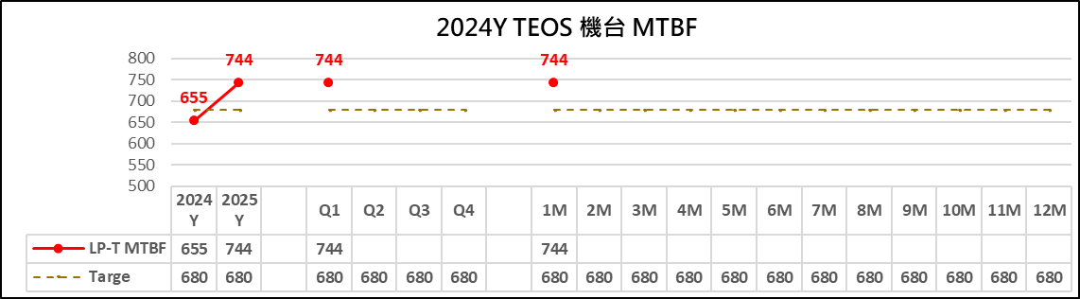
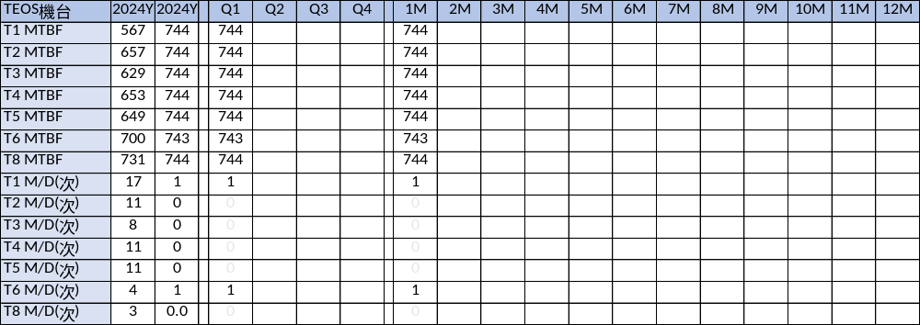
2025Y LP-TEOS MTBF , Target >680
1M LP-T機組 MTBF=744 , 達目標 ( Q1>680 )

Slide 3
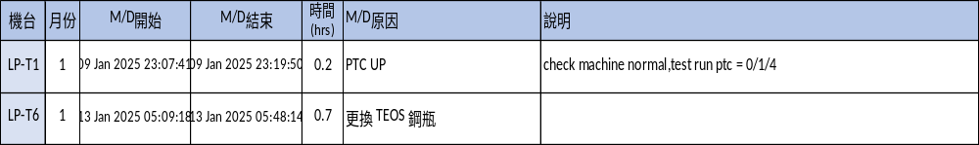
1M LP-TEOS M/D 共有 2 次 , M/D 總時數 0.9 小時

Slide 4
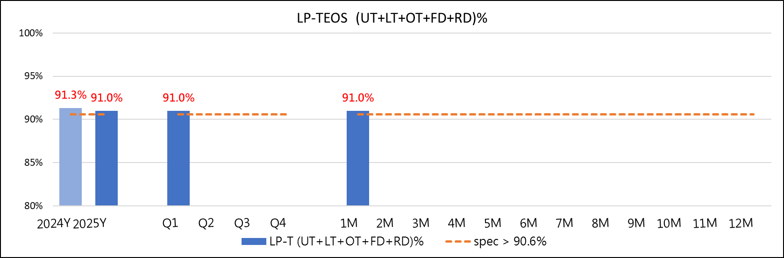
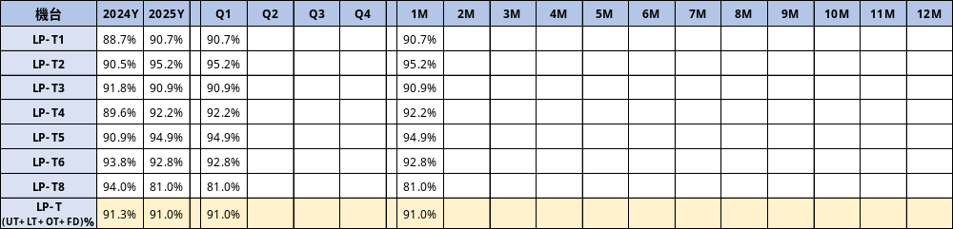
2025Y LP-TEOS (U/T+L/T+O/T+F/D+RD)% ，Target>90.6%
1M LP-T (U/T+L/T+O/T+F/D+RD)% = 91.0% ，達目標

Slide 5
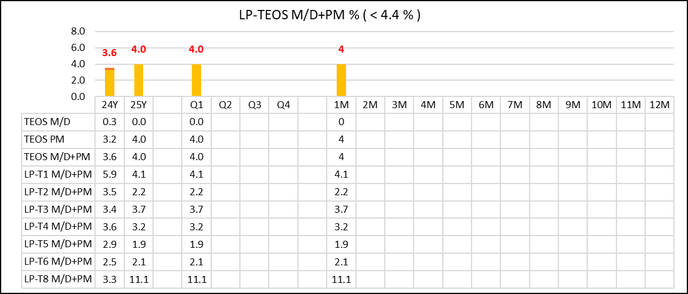
2025Y LP-TEOS (M/D+P/M)% ，Target<4.4%
1M LP-T (M/D+P/M)% = 4.0%，達目標

Slide 6
Summary
2025Y 1M LP-T MTBF=744 , 達目標 ( Q1>680 )
2025Y 1M LP-T (U/T+L/T+O/T+F/D+RD)% = 91.0% ，達目標
2025Y 1M LP-T (M/D+P/M)% = 4.0%，達目標
1M LP-TEOS M/D 共有 2 次 , M/D 總時數 0.9 小時

